Slide 1
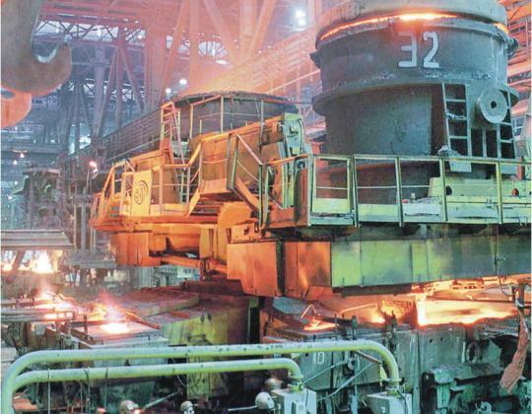
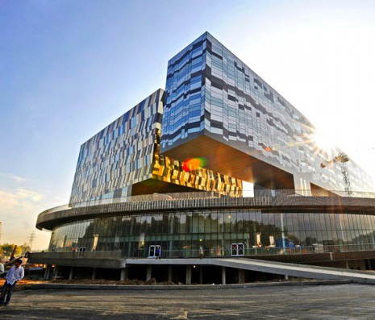
Урок 1.5 – 1.6 Современная российская экономика
Развития рыночной российской экономики
До 1991 года в России была командно – административная экономическая система
С 2000 года по 2008 г. Стабильный рост и развитие экономики России (в среднем 7% прироста ВВП)
С 1991 по 1998 год, проходил активный переходной этап на пути к рыночной экономики, который сопровождался:
Сменной форм собственности
Становлением современного законодательства (Гражданский, Налоговый кодекс)
Кризисными явлениями (высокая инфляция
После кризиса в 2008 году, был взят курс на модернизацию российской экономики, и сформирована долгосрочная концепция социально – экономического развития РФ до 2020 года

Slide 2
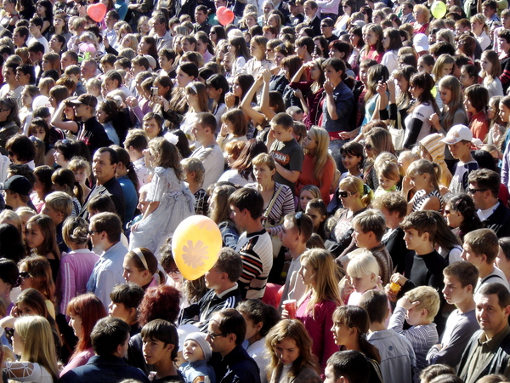
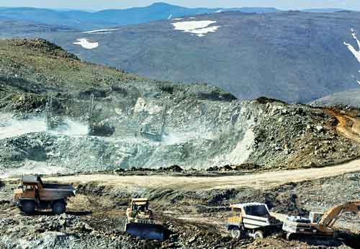
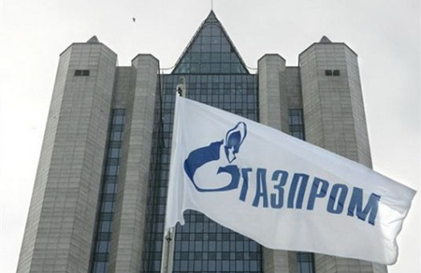
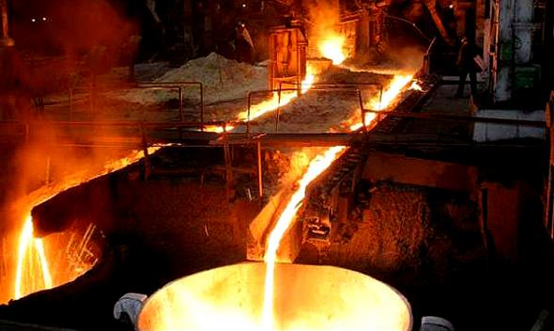
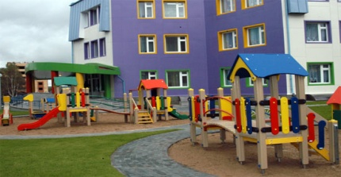
Урок 1.5 – 1.6 Современная российская экономика
Характеристика российской экономики
Крупномасштабная экономика, представлен весь ряд полезных ископаемых, огромные территориальные ресурсы
Около 10 крупнейших российских компаний дают 20% ВВП
Наиболее развитые отрасли:
- Оборонно – промышленные комплекс (ВПК)
- Машиностроение
- Сельское хозяйство
- Тяжелое машиностроение
- Нефтеперерабатывающая промышленность
- Черная, цветная металлургия
- Энергетика
80% всей произведенной продукции приходится на Европейскую часть, так здесь сосредоточено основное население России, около 100 млн.
В структуре экономик нематериальная сфера занимает 56%, материальная 44%, что позволяет отнести экономику России к постиндустриальной.
В бюджете РФ на 2012 год расходы на социальную политику составили 3.898 трлн. рублей или 30.8% от всего бюджета.
6 место в мире по объему ВВП (54 трлн. Рублей)
ВВП на душу населения 13236 $

Slide 3
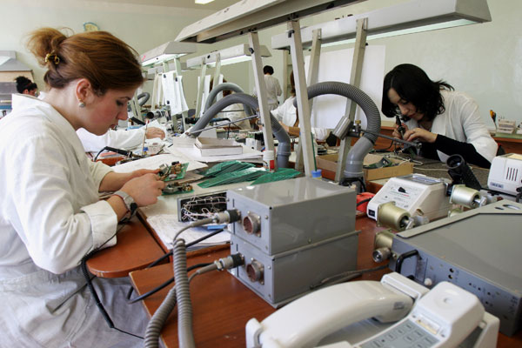
Урок 1.5 – 1.6 Современная российская экономика
15 октября 2008 года, после начала МФК, была принята «Долгосрочная концепция социально – экономическая концепция развития РФ до 2020 года». Основная цель которой, модернизация отечественной экономики, переход на инновационные отрасли, экономику производства, а также рост численности и благополучия граждан.
Россия в ВТО
Россия в ВТО вступила совсем недавно 22 августа 2012 года, став 157 ее членов. Процесс вступления один из самых больших – 18 лет. Что это дает:
+ Прежде всего плюсы для потребителей, отечественные рынки стали более свободными для иностранных компании (снижение таможенных барьеров), это приводит к конкуренции, как правило снижению цен на товары, и улучшение качества продуктов.
+ Для отечественных фирм, заключается в том, что раз отечественные рынки стали более открыты для иностранных компаний, соответственно иностранные рынки стали более доступными для российских фирм, что создает дополнительные площадки сбыта для отечественной продукции.
- Самый большой минус также связан с российскими фирмами и предприятиями, а именно жесткая конкуренция с зарубежными компаниями, если иностранные продукты будут более дешевыми и качественными (а это так), то российские предприятия будут нести убытки, и как следствие может привести к их разорению.

Slide 4
Урок 1.5 – 1.6 Современная российская экономика
Вызовы развития
Долгосрочные вызовы:
изменение характера глобализации
новая технологическая волна
возрастание роли человеческого капитала в экономическом развитии
исчерпание источников экспортно-сырьевого типа развития
КДР-2020
Ориентация политики на стратегические цели развития
Формирование долгосрочных «правил игры», необходимых для принятия решений экономическими агентами
Кратко- и среднесрочные вызовы
мировой финансовый кризис – необходимо принятие комплекса краткосрочных мер по повышению устойчивости российской финансовой системы и экономики в целом

Slide 5
Урок 1.5 – 1.6 Современная российская экономика
Реализация КДР
«ЧТО»
Идеология, «образ страны», цели и принципы политики
«КАК»
Конкретные направления, задачи, механизмы, показатели
В рамках Концепции сбалансированы «идеология» и «технология» долгосрочного развития. При этом детализация не избыточна: более конкретно меры сформулированы в Основных направлениях деятельности Правительства и Плане мероприятий

Slide 6
Урок 1.5 – 1.6 Современная российская экономика
Этапы реализации
1-й этап – консолидации конкурентных преимуществ, 2009-2012
Реализация конкурентных преимуществ в «традиционных» секторах
Адаптация к кризисным процессам в мировой экономике.
Создание условий и технологических заделов, обеспечивающих перевод экономики в режим инновационного развития.
Опережающие инвестиции в человеческий капитал и инфраструктуру
2-й этап – инновационного прорыва, 2013-2020
Рывок в повышении конкурентоспособности на основе:
перехода на новую технологическую базу
улучшения качества человеческого потенциала и социальной среды;
структурной диверсификации экономики и завершения модернизации инфраструктурных секторов.
Формирование общества доверия и социального благополучия, смягчение социальной и региональной дифференциации.

Slide 7
Урок 1.5 – 1.6 Современная российская экономика
Россия 2020: образ страны
высокий уровень жизни
кратное увеличение доли среднего класса
доступность качественных услуг образования и
здравоохранения
комфортные условия проживания
новый образ российских регионов
развитые демократические институты
Привлека-тельная для жизни
Иннова-ционная
5-10%-ая доля на рынках высокотехнологичных товаров и интеллектуальных услуг по 8-10 позициям
Ведущие позиции в фундаментальных и прикладных научных разработках и связанных с ними технологиях

Slide 8
Урок 1.5 – 1.6 Современная российская экономика
Россия 2020: образ страны
Глобально конкуренто-
способная
кратный рост производительности труда
энергоемкость – снижение до 1.7 раз
высокая конкурентность рынков
географическая и продуктовая диверсификация экспорта
Россия – логистический узел в глобальной энергетической инфраструктуре
крупнейшая транзитная страна
лидерство России в интеграционных процессах на евразийском пространстве
устойчивость связей с мировыми экономическими центрами
активная роль в выработке экономического миропорядка
ключевой участник выработки правил функционирования глобальных энергетических рынков
высокий уровень национальной безопасности и обороноспособности
Статус одного из мировых лидеров

Slide 9
Урок 1.5 – 1.6 Современная российская экономика
Социальное развитие
Вовлечение молодежи в социальную практику, поддержка научной, творческой и предпринимательской деятельности
Поддержка талантливой молодежи и лидерства
Гражданское образование и патриотическое воспитание
Улучшение социального климата в обществе, снижение бедности и расслоения
Повышение эффективности господдержки
Реабилитация и интеграция инвалидов
Социальное обслуживание престарелых
НКО в социальной сфере
Поддержка лиц, находящихся в трудной жизненной ситуации
Молодёжная политика
Социальная поддержка
Улучшение социального климата
в обществе, снижение бедности и расслоения
Повышение эффективности господдержки
Реабилитация и интеграция инвалидов
Социальное обслуживание престарелых
НКО в социальной сфере
Поддержка лиц, находящихся в трудной жизненной ситуации
Повышение гибкости рынка труда и сокращение нелегальной занятости
Развитие институтов рынка труда, рост занятости и эффективности использования труда
Создание благоприятных условий труда
Привлечение иностранной рабочей силы
Политика в сфере культуры
Рынок труда

Slide 10
Урок 1.5 – 1.6 Современная российская экономика
Пенсионная система
повышение уровня пенсионного обеспечения всех категорий пенсионеров и обеспечение долгосрочной сбалансированности пенсионной системы
Цель:
упорядочение налогообложения взносов работодателей в негосударственные пенсионные фонды
введение предельного размера годового заработка, на который начисляются страховые взносы, и утрата которого подлежит замещению трудовой пенсии
введение страховых взносов на ОПС по единому тарифу
укрепление накопительного элемента пенсии
увеличение пенсий старшему поколению путем повышения денежной оценки (валоризации) пенсионных прав
создание системы оценки и мониторинга долгосрочных пенсионных обязательств
Задачи:
Средний размер пенсии по старости - не менее 2,5 прожиточных минимумов пенсионера, достижение к 2020 г. индивидуального коэффициента замещения в 40%
Показатели:

Slide 11
Урок 1.5 – 1.6 Современная российская экономика
Здоровье
ЦЕЛЬ: обеспечение доступности качественной медицинской помощи, ее соответствия по объемам, видам и качеству технологий уровню заболеваемости и потребностям населения
Ключевые направления:
Показатели:
Рост госрасходов с 3,6%ВВП в 2008 до 5,2-5,5%
Снижение смертности от болезней системы кровообращения – в 1,4 раза, от внешних причин – в 2 раза. Младенческая и материнская смертность – на уровне развитых стран
Разработка и массовое внедрение клинико-медицинских стандартов
Конкретизация программы госгарантий, сближение территориальных программ
Развитие первичной медико-санитарной помощи, акцент на диспансеризацию
Защита прав пациента и врача
Совершенствование лекарственного обеспечения
Информатизация здравоохранения, развитие науки и новых мед. технологий
Эффективная система профилактики, пропаганда здорового образа жизни
Формирование и реализация Госпрограммы развития здравоохранения

Slide 12
Урок 1.5 – 1.6 Современная российская экономика
Демография
снижение темпов естественной убыли населения, стабилизация численности населения и создание условий для ее роста, повышение качества жизни и увеличение ожидаемой продолжительности жизни
Цель:
Снижение смертности
Сохранение и укрепление здоровья населения, увеличение продолжительности активной жизни
Повышение уровня рождаемости
Управление миграционными процессами
Обеспечение защиты от чрезвычайных ситуаций
Задачи:
рост населения России к 2025 г. до 145 млн. человек
уровень смертности – не выше 10,8-11
суммарный коэффициент рождаемости – 1,75-1,80
Показатели:

Slide 13
Урок 1.5 – 1.6 Современная российская экономика
Условия жизни- экология
значительное УЛУЧШЕНИЕ КАЧЕСТВА ПРИРОДНОЙ СРЕДЫ И ЭКОЛОГИЧЕСКИХ УСЛОВИЙ ЖИЗНИ ЧЕЛОВЕКА, формирование сбалансированной экологически ориентированной модели развития экономики и экологически конкурентоспособных производств
«Экология производства» поэтапное сокращение уровней воздействия на окружающую среду от всех антропогенных источников
новая система нормирования ПДВ на окружающую среду и т.д . Снижение удельных уровней воздействия на окружающую среду в 3-7 раза в зависимости от отрасли.
установление нормативов качества воды, воздуха, почвы, нормативов допустимой антропогенной нагрузки и т.д Сокращение к 2020 г.: -в 5 р. числа городов с высоким и очень высоким уровнем загрязнения -в 4 р. кол-во жителей, проживающих в неудовлет. условиях
«Экология человека» Создание экологически безопасной и комфортной среды проживания населения, мест его работы и отдыха, иной социальной активности
Формирование правил экологического аудита, требований к разработке технологий и т.д. -Рост рынка экодевелопмента, товаров и услуг в 5 раз
«Экологический бизнес» - создание эффективного экологического сектора экономики
новые методы территориального планирования, землепользования и застройки - сохранение естественных экосистем и т.д. Повышение биопродуктивности. Восстановление видового разнообразия
«Экология природной среды» сохранение и защита природной среды

Slide 14
Урок 1.5 – 1.6 Современная российская экономика
Образование
повышение доступности КАЧЕСТВЕННОГО ОБРАЗОВАНИЯ, соответствующего требованиям инновационного развития экономики, современным потребностям общества и каждого гражданина
Научно-образовательные комплексы мирового уровня
Образовательные стандарты нового поколения
Выделение вузам части госбюджета на научные исследования и т.д.
Поддержка одаренных детей и талантливой молодежи
Предоставление дошкольного образования
Развития начального и среднего профессионального образования и т.д.
Показатели:
Доля педагогических работников, получающих зарплату выше средней по региону вырастет с 12% до 45%
Доля граждан, получающих услуги непрерывного образования вырастет с 15% до 50%
Рост общих расходов на образование – с 4,8%ВВП до 7%, расходов бюджетной системы – с 4,1% ВВП до 5,5-6%
Внедрение системы «прикладного бакалавриата»
Создание систем поддержки потребителей услуг непрерывного образования и организаций, предоставляющих данные услуги и т.д.

Slide 15
Урок 1.5 – 1.6 Современная российская экономика
Национальная конкурентоспособность. Наука и инновации
Создание и распространение инноваций во всех секторах экономики, включая повышение конкурентоспособности сектора исследований и разработок
стимулирование инвестиций в технологии, в НИОКР, их коммерциализацию, капитализацию ИС
передача малому и среднему инновационному бизнесу части госзаказа на НИОКР, инновационная направленность госзакупок
Реализация системы технологических и научно-исследовательских инициатив (проектов), обеспечивающих прорывные позиции России в научно-технологической конкуренции на мировых рынках
радикальное повышение эффективности инновационной инфраструктуры (ОЭЗ, центров трансфера технологий, бизнес-инкубаторов и технопарков и т.д.)
развитие финансовой инновационной инфраструктур
поддержка вхождения российских предприятий как в секторах высоких технологий, так и в иных секторах в бизнес-альянсы,
участия России в глобальных технологических проектах, международных программах
Показатели:
доля предприятий, осуществляющих технологические инновации - 40-50% в 2020 году (2007 г. -9,5%);
удельный вес инновационной продукции в общем объеме промышленной продукции - до 25-35% в 2020 году (2007 г. - 5,5%);
внутренние затраты на исследования и разработки - 2,5-3,0% ВВП в 2020 г.
введения института независимой оценки деятельности государственных научных организаций
увеличение доли конкурсного финансирования
создание 5-7 нац. исследовательских центров («национальных лабораторий»), 20-30 исслед. университетов

Slide 16
Урок 1.5 – 1.6 Современная российская экономика
Инфраструктура
ЦЕЛИ РАЗВИТИЯ ИНФРАСТРУКТУРЫ
устранение препятствий на пути ускорения экономического роста, связанных с ее отсталостью, обеспечение необходимых объемов, качества и надежности инфраструктурных услуг
Энергети
ка
транспорт
связь
Направления и основные проекты (пример)
Увеличение пропускной способности опорной транспортной сети
реализация проектов ЧГП (в т.ч. концессий), строительство автодорог (ЗСД, ЦКАД …); железнодорожная инфраструктура в точках перспективного промышленного роста; модернизация парка воздушных и речных судов, железнодорожных вагонов
Реализация транзитного потенциала
создание крупных логистических центров на границе (сухих портов); международные транспортные коридоры в направлениях «Восток-Запад», «Север-Юг», «Трансполярные авиатрассы», «Северный морской путь»; развитие портовых ОЭЗ;
Обеспечение регионального развития
обеспечение комплексного освоения и развития территорий Сибири и Дальнего Востока и разработки новых месторождений полезных ископаемых

Slide 17
Урок 1.5 – 1.6 Современная российская экономика
Промышленная политика
ЦЕЛИ ПРОМЫШЛЕННОЙ ПОЛИТИКИ ГОСУДАРСТВА:
Диверсификация экономики
Повышение глобальной конкурентоспособности промышленной продукции
Поддержка экспорта российской промышленной продукции
Обеспечения технологической безопасности страны

Slide 18
Урок 1.5 – 1.6 Современная российская экономика
Энергоэффективность
технические регламенты и нормативы энергоэффективности
маркировка товаров по уровню энергоэффективности
стимулирование использование возобновляемых источников энергии. (Рост производства электроэнергии на основе альтернативных ВИЭ: 2007 - 0,5 млрд. кВт. Ч, 2020 - 10-20 млрд. кВт.ч.)
поддержка разработки отечественных образцов энергосберегающих технологий нового поколения.
стимулирование развития энергетического аудита в рамках программ поддержки развития малого бизнеса
оснащения приборами учёта расхода энергии потребителей розничного рынка
реализация специальных мер по повышению энергетической эффективности ЖКХ. Потенциал энергосбережения в ЖКХ – более 80 млн. т.у.т.
в России есть потенциал снижения энергоемкости до 4% в год. Это позволит выйти в 2020 году на уровень энергоэффективности, сопоставимый с Канадой, снизив энергоемкость на 40% по сравнению с 2008 г.

Slide 19
Урок 1.5 – 1.6 Современная российская экономика
Глобальная конкурентоспособность
РОСТ КОНКУРЕНТОСПОСОБНОСТИ НА МИРОВЫХ РЫНКАХ К 2020 ГОДУ
Гражданская авиация – третье место по производству гражданской продукции; достижение 10-15% уровня мирового рынка продаж на рубеже 2020-2025 годов.
Ракетно-космическая промышленность - доля присутствия продукции на сегментах мирового космического рынка увеличится с 8 до 15 процентов.
Рынок космических пусков - удержание лидирующих позиций; до 30% рынка коммерческих пусков.
Судостроительная промышленность – экспорт гражданской продукции увеличится более чем в 5 раз, военной продукции в 1,5-2 раза (20% на рынке).
Атомный энергопромышленный комплекс – экспорт не менее 8‑14 млрд. долларов в год.
 | 2007 | 2020
Доля России в мировой экономике, % | 3,2 | 4,3
Экспорт, млрд. долл. | 354 | > 900
Экспорт машин и оборудования, млрд. долл. | 20 | 110-130
Вклад отечественной продукции в покрытие внутреннего спроса, % | 50 | 80
удельный вес российского экспорта в мировом объеме экспорта высокотехнологичных товаров,% | 0,3 | 2

Slide 20
Урок 1.5 – 1.6 Современная российская экономика
Внешнеэкономическая политика
Приоритет - интеграция на Евразийском пространстве. Превращение рубля в региональную резервную валюту
Ориентация поддержки экспорта и совместных проектов – на страны с быстрорастущими рынками
Диверсификация экспорта и рационализация импорта
Перенос акцента от внешней торговли товарами к глобальной производственной кооперации (совместные проекты, взаимный обмен активами, выход на рынки третьих стран и т.д.)
Активная роль в деятельности международных и региональных экономических организациях, особенно влияющих на формирование рынков нефти и газа

Slide 21
Урок 1.5 – 1.6 Современная российская экономика
Финансовая система
Развитие
банковской
системы
повышение капитализации банков
- улучшение пруденциального надзора
оптимизации процедур слияний и поглощений;
- введение безотзывных вкладов;
расширение инструментов рефинансирования
облегчение эмиссий акций и облигаций банков
Развитие
фондового рынка
совершенствование регулирования
расширение объемов инвестирования на финансовом рынке российских институциональных инвесторов
развитие инфраструктуры организованной торговли (центральный депозитарий, клиринговая организация, расчетная палата, биржи)
развитие бизнес- среды и улучшение инвестиционного климата
Развитие
страхового
рынка
развитие накопительного страхования жизни в т.ч. через негосударственные пенсионные фонды
развитие механизмов страхования ответственности хозяйствующих субъектов на случай причинения вреда, а также на случай стихийных бедствий

Slide 22
Урок 1.5 – 1.6 Современная российская экономика
Региональная политика
Формирование территориально-производственных кластеров
Развитие крупных транспортно-логистических и производственных узлов
Значительное снижение межрегиональной и внутрирегиональ-ной дифференциации в уровне и качестве социальной среды и доходах населения
Развитие научно-технического и образовательного потенциала крупных городских агломераций
Инновационная и социальная ориентация регионального развития
Образование и развитие туристско-рекреационных зон с высоким уровнем оказания услуг сервиса на территориях с уникальными природно-климатическими условиями
Сохранение культурного многообразия, традиционного уклада жизни и занятости коренных малочисленных народов Севера

Slide 23
Урок 1.5 – 1.6 Современная российская экономика
СЗФО
-транспортные и деловые услуги
-высокотехнологич. импортозамещающие отрасли
-традиционные отрасли
Ресурсодобывающие регионы
-новые технологии для развития и модернизации
традиционных отраслей
УФО
-добыча минеральных ресурсов
на основе новых технологий
-модернизация индустриального
потенциала
-развитие деловых, инновацион-
ных,образовательных услуг
в крупных агломерациях
Полюса роста
АРКТИКА
-освоение нефтегазовых месторождений
-повышение изученности арктического континентального шельфа
и определение его границ
-добыча морских биоресурсов и их переработка
-повышение конкурентоспособности Северного морского пути
-охрана окружающей среды
-обеспечение национальной безопасности и т.д.
ПФО
-модернизация
промышленного
потенциала за счет
внедрения новых
технологий
ЦФО
-расширение сети высокоскоростных
магистралей
-новые центры передовой индустрии
и сервисной экономики
-развитие моск. логистического узла
-международ. транспортные коридоры
Центр.-Черн. зона
-передовые технологии в с/х
-модернизация предприятий,
ориентированных на Курскую
магнитную аномалию
ДФО
-внедрение новых технологий
в добычу углеводородного сырья
-газификация
-развитие транспортной и
энергетической инфраструктур
-модернизация крупных городов
-эффективное использование
морских биоресурсов
-машиностроение
-судостроение,авиастроение
-судоремонт
-авиастроение
ЮФО
Приморские и горные районы -туризм
Регионы с потенциалом
перерабатывающих отраслей
-новые технологии в переработке -развитие высокопроизводительных отраслей
СФО -эффективное использование
природных ресурсов (в т.ч. глубина переработки)
на основе новых технологий
Юг Сибири
-переработка с/х сырья
-туризм

